Slide 1





Slide 2
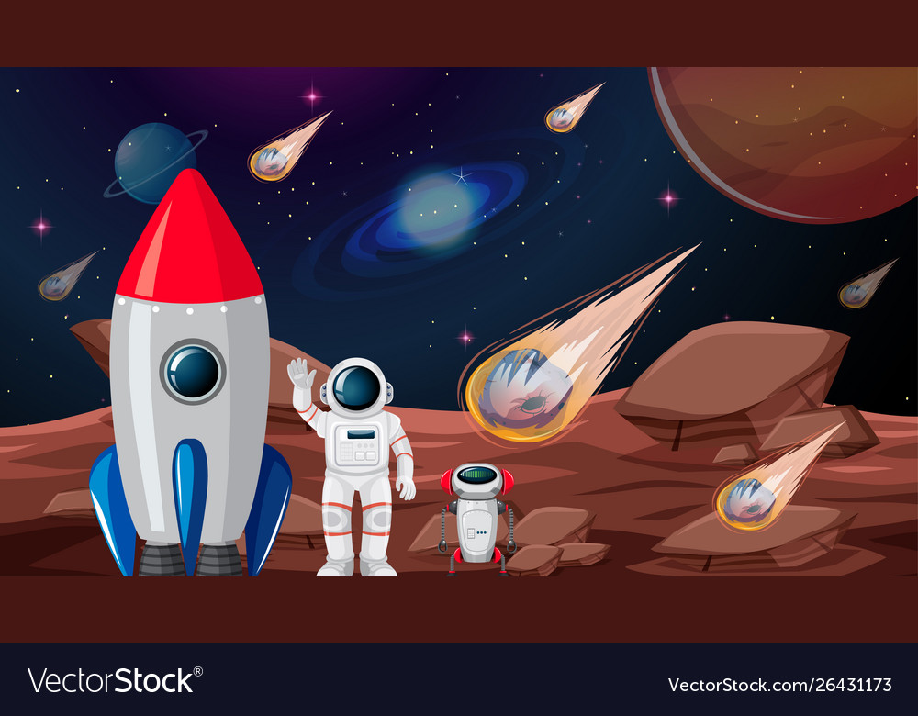






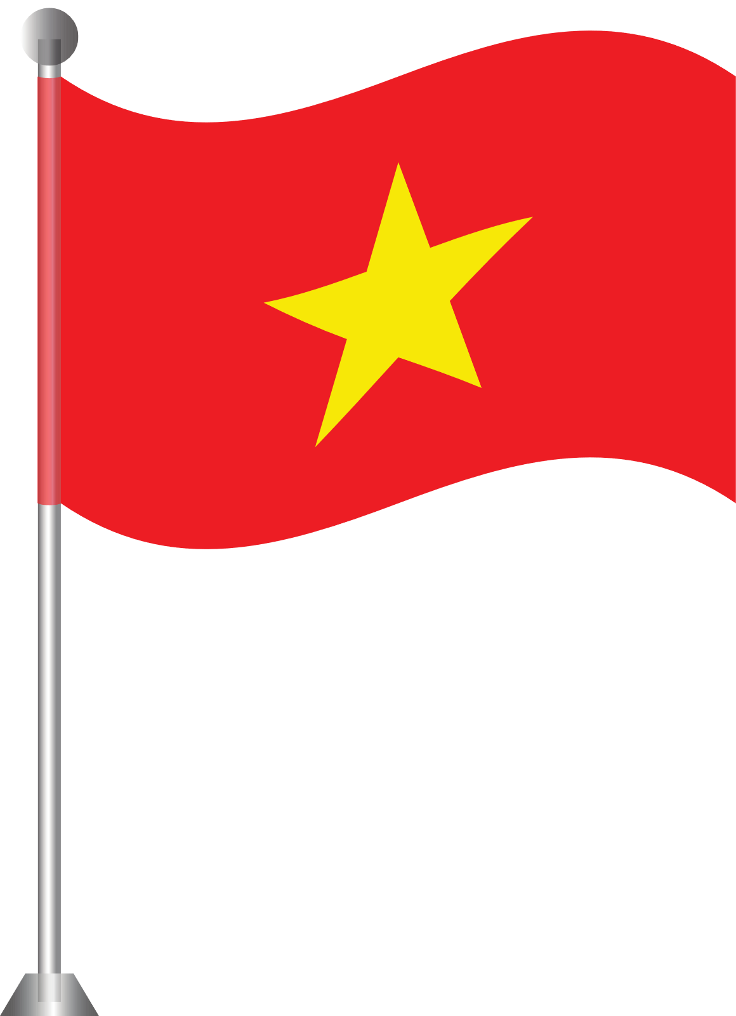
Hôm nay, mời các bạn đi thám hiểm vũ trụ cùng mình nhé!
Chào các bạn! Xin tự giới thiệu,
mình là phi hành gia Star.

Slide 3
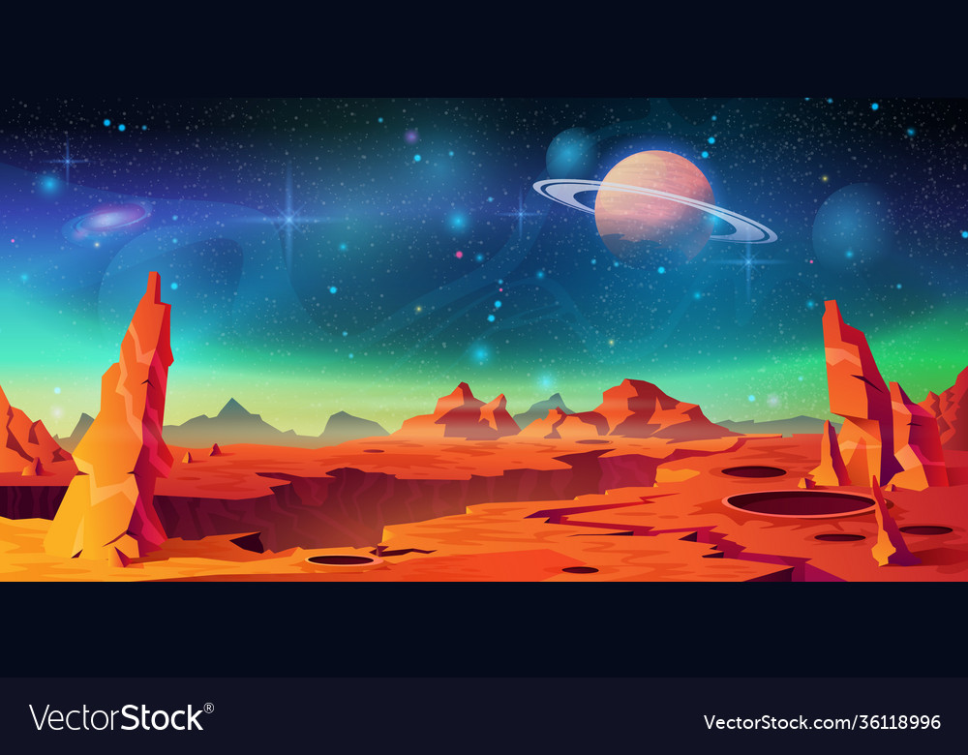

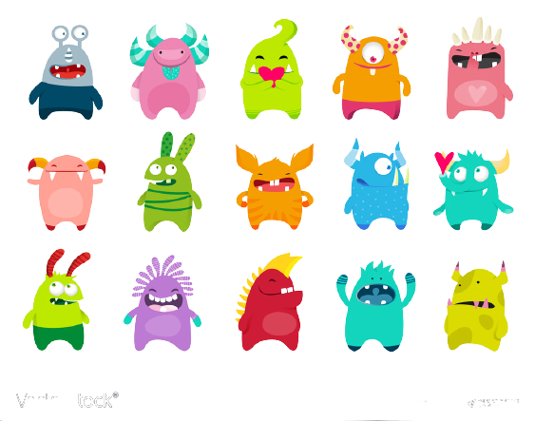
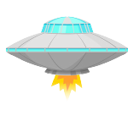
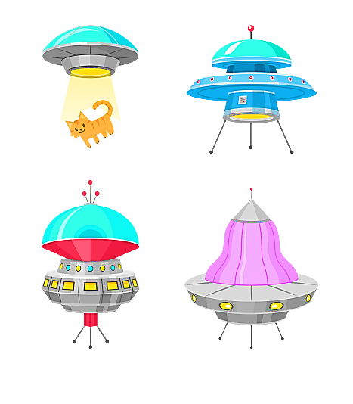
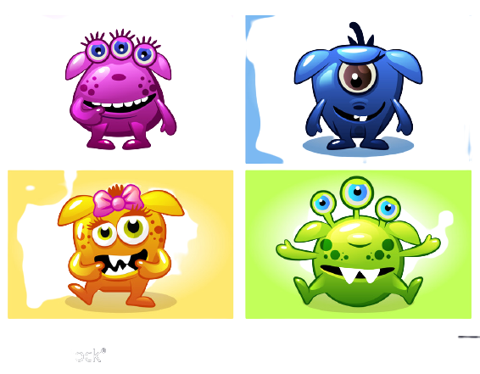
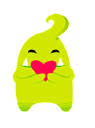
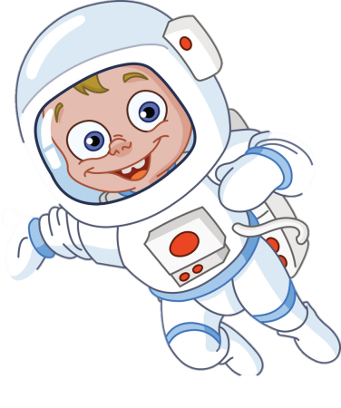

Slide 4


Đâu là hình tam giác?
A
B

Slide 5
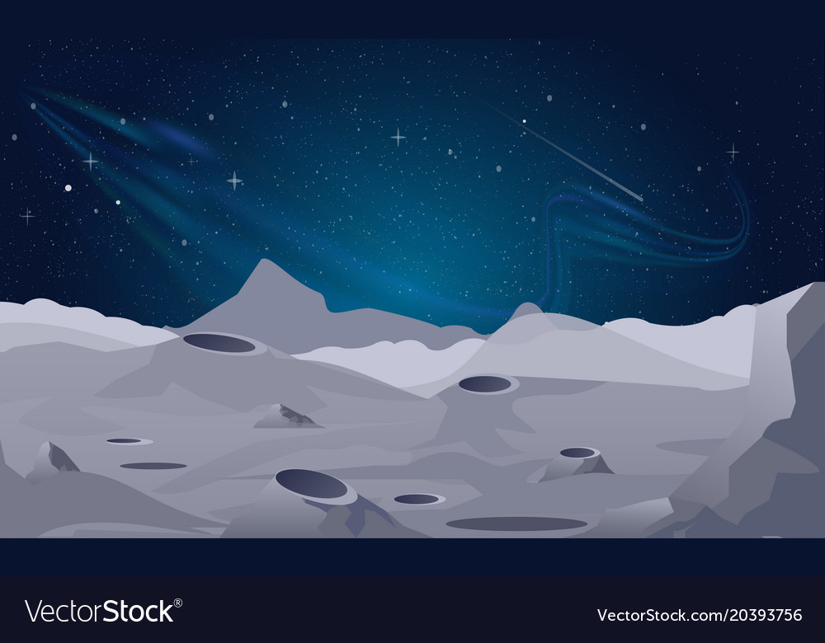
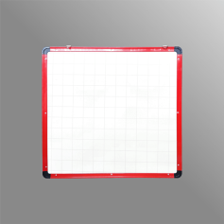
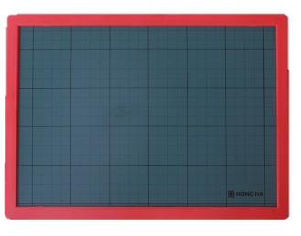
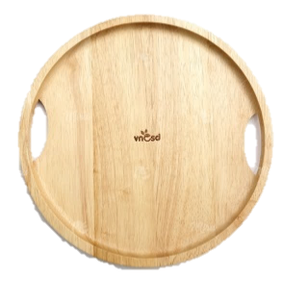
NỐI
Hình chữ nhật
Hình tròn
Hình vuông
Notes:
GV yêu cầu HS nói tên các hình rồi GV nối chứ đừng bắt HS dựa vào chữ để tl vì HS chưa biết đọc

Slide 6
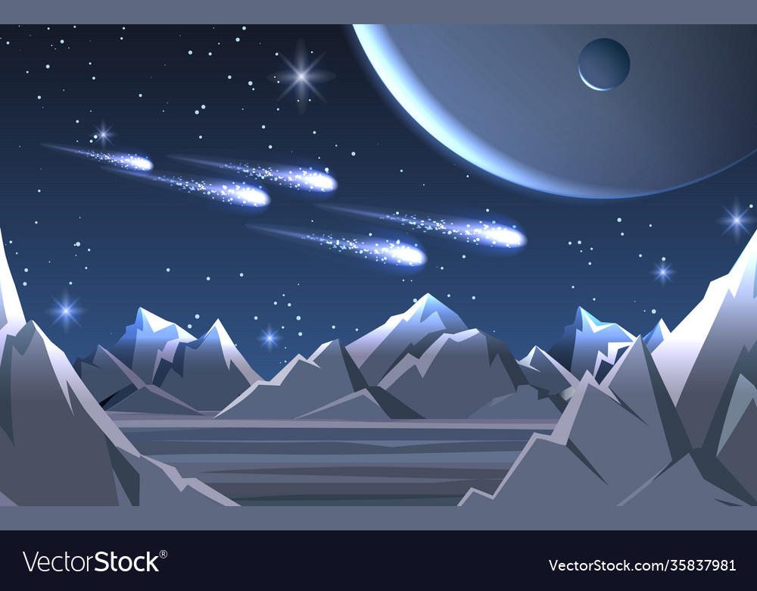
Có mấy hình chữ nhật?
3
4

Slide 7
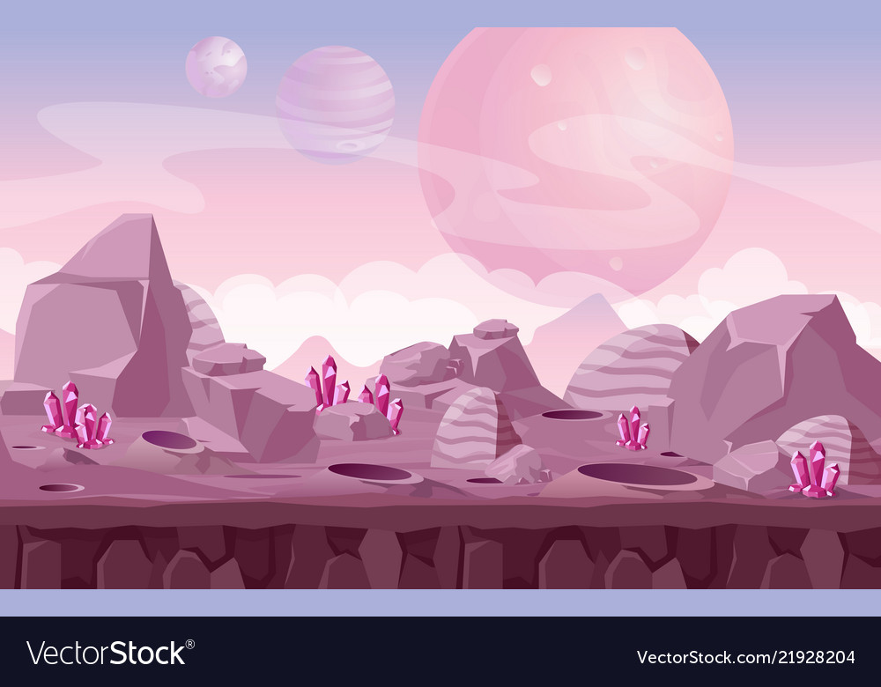

Notes:
Ngôi sao may mắn, HS được tặng quà

Slide 8

Đúng chọn Đ, sai chọn S
?
S
Quyển sách Toán của em có dạng hình tròn.
?
Đ
Bảng con của em có dạng hình chữ nhật.
?
S
Cây bút chì của em có dạng hình vuông.
?
Đ
Chiếc quạt treo tường có dạng hình tròn.
Notes:
Chỉ vào bộ phận lồng quạt để HS thấy nó có dạng hình tròn. Tuy nhiên GV có thể linh động thay đổi nội dung cho phù hợp.

Slide 9







Slide 10


Slide 11
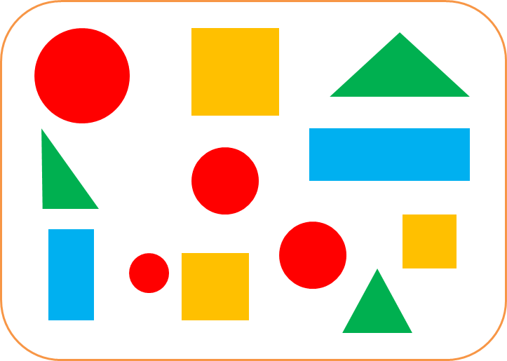
1
Có bao nhiêu hình tròn? Bao nhiêu hình vuông?
Bao nhiêu hình tam giác? Bao nhiêu hình chữ nhật?
?
4
?
3
?
3
?
2

Slide 12
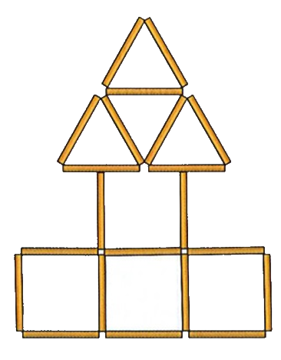
2
Các que tính được xếp thành hình dưới đây. Trong hình đó có bao nhiêu hình vuông? Bao nhiêu hình tam giác?
?
4
?
5

Slide 13



3
Có bao nhiêu hình vuông, hình tròn, hình tam giác, hình chữ nhật trong mỗi hình sau?
a)
b)
c)
Câu | Hình tròn | Hình chữ nhật | Hình tam giác | Hình vuông
a) | ? | ? | ? | ?
b) | ? | ? | ? | ?
c) | ? | ? | ? | ?
2
1
3
0
1
0
3
0
2
3
1
0
Notes:
Tác giả SGK đã lồng ghép thống kê vào hình học

Slide 14


4
Những hình nào không phải là hình vuông?

Slide 15

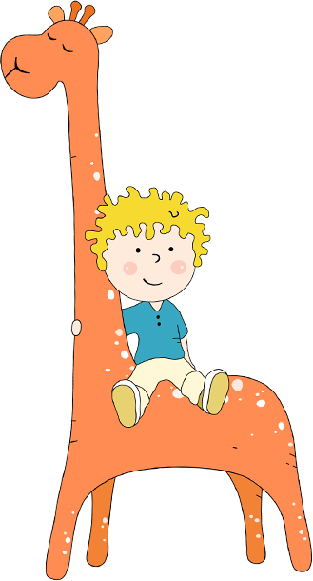
Notes:
Gv LINH ĐỘNG ĐƯA RA TÌNH HUỐNG THỰC TẾ hoặc HS chơi game hết thời gian rồi thì linh động bỏ qua phần này
Kho ppt Phan Linh_0916.604.268
Tác giả bộ ppt Toán + TV SGK mới: Phan Thị Linh – Đà Nẵng
Sđt lh: 0916.604.268
+ Zalo: 0916.604.268
+ Facebook cá nhân: https://www.facebook.com/nhilinh.phan/
+ Nhóm chia sẻ tài liệu: https://www.facebook.com/groups/443096903751589
Hãy liên hệ chính chủ sản phẩm để được hỗ trợ và đồng hành trong suốt năm học nhé!

Slide 16


Kể tên các đồ vật trong thực tế có dạng: hình vuông, hình tròn, hình tam giác, hình chữ nhật.

Slide 17
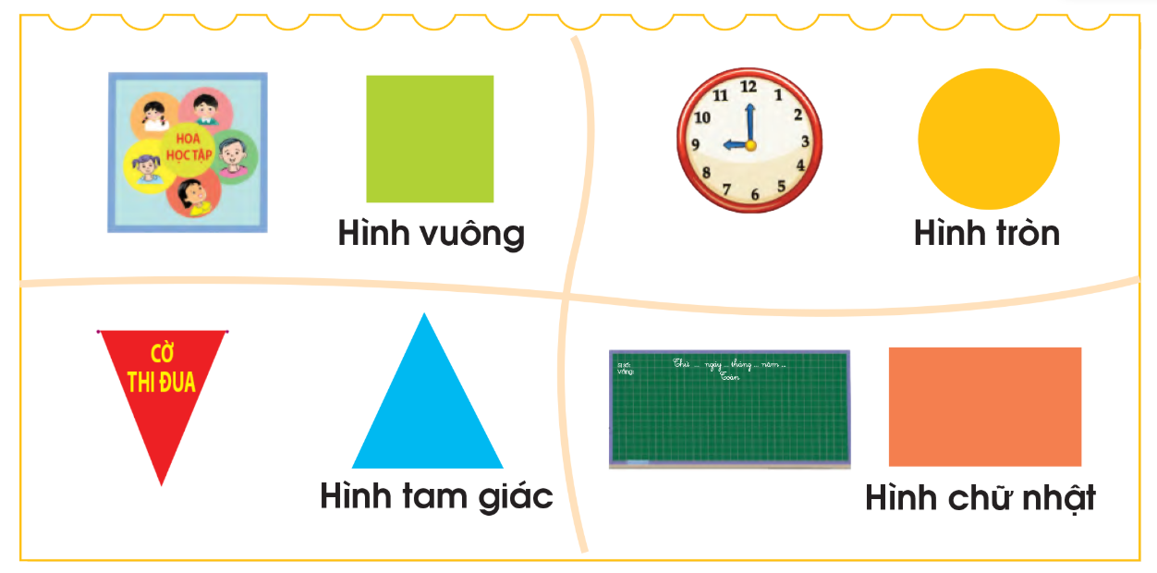

Slide 18



